Slide 1





高中生物必修二
§3-3 DNA的复制

Slide 2



提示：科学研究需要大胆的想象，但是得出结论必须建立在确凿的证据之上。
问题探讨
沃森和克里克在发表DNA双螺旋结构的那篇著名短文的结 尾处写道：“值得注意的是，我们提出的这种碱基特异性配 对方式，暗示着遗传物质进行复制的一种可能的机制。”
in the following communications.We were not aware of the details of the results presented there when we devised our structure,which rests mainly though not entirely on published experimental data andstereo- chemical arguments.
It has not escapedour notice that the specific pairing we have postulated immediately suggests a
possible copying mechanism for the genetic material. Full details of the structure,includingthe con-
ditions assumed in building it,together with a set of co-ordinates for the atoms,will be published elsewhere.
讨论
《核酸的分子结构》论文节选
1.碱基互补配对原则暗示DNA 的复制机制可能是怎样的?
提示：碱基互补配对原则是指DNA 两条链的碱基之间有准确的一一对应关系，暗示 DNA 的复制，可能需要先解开DNA 的两条链，然后通过碱基互补配对合成互补链。
2.这句话中，为什么要用“可能”二字?这反映科学研究具有什么特点?

Slide 3

对DNA复制的推测
提出假说
沃森和克里克发表的第二篇论文中提出了遗传物质半保留复 制的假说：DNA 复制时，DNA 双螺旋解开，互补的碱基之间 的氢键断裂，解开的两条单链分别作为复制的模板，游离的 脱氧核苷酸根据碱基互补配对原则，通过形成氢键，结合到 作为模板的单链上。新合成的每个DNA 分子中都保留了原来 DNA分子中的一条链。

Slide 4
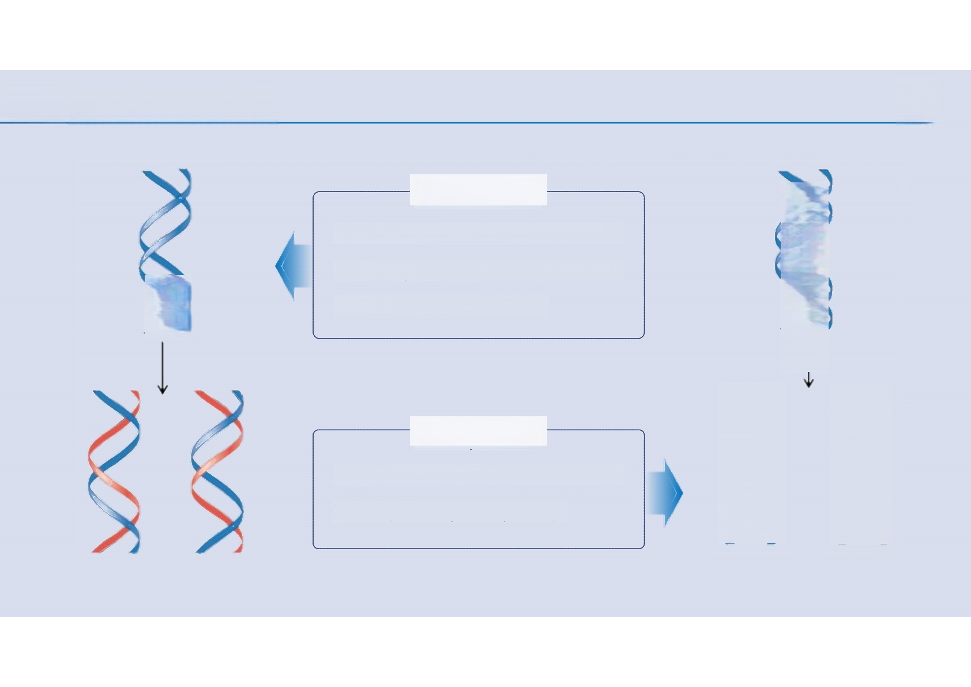


对DNA复制的推测
半保留复制
是指以DNA 一条链为模板，新合 成的每个DNA 分子中都保留了原 来DNA分子中的一条链。
全保留复制
是指以DNA双链为模板，子代 DNA的双链都是新合成的。
一
入 入
父

Slide 5





半保留复制证明
时间
1958年
美国生物学家梅
塞尔森和斯塔尔
大肠杆菌
同位素标记技术

Slide 6



半保留复制证明
15N和14N 是N 元素的两种稳定同位素，这两种同位素的相对
原子质量不同，含15N 的DNA 比含14N 的DNA 密度大，因此，
利用离心技术可以在试管中区分含有不同N元素的DNA。

Slide 7
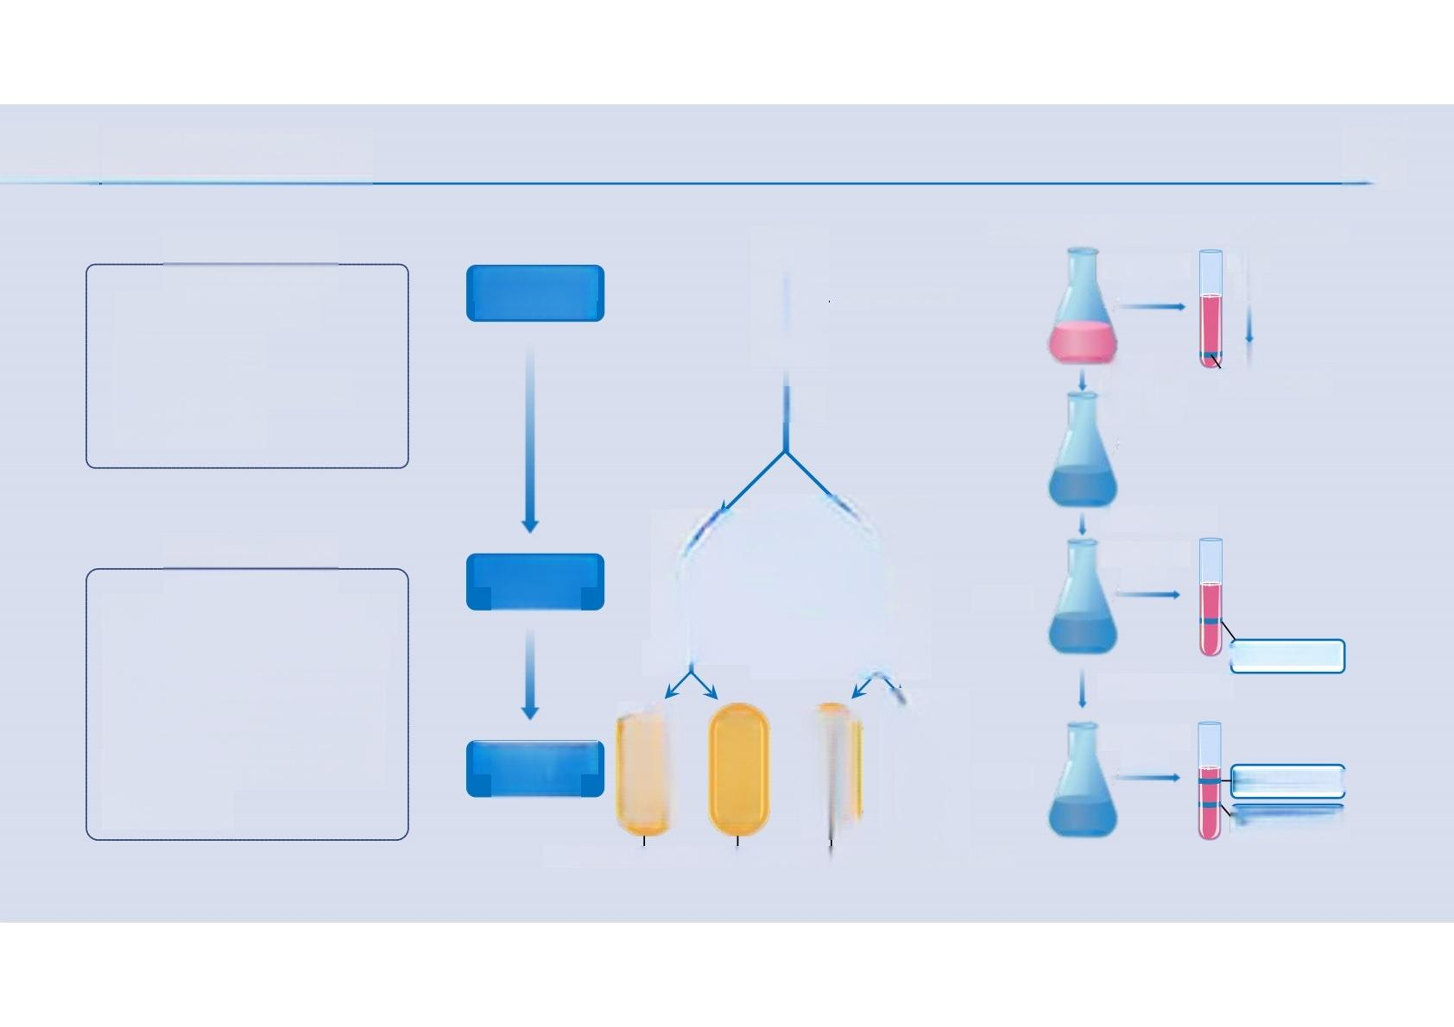



半保留复制证明
实验过程
1.标记大肠杆菌
2.转移培养
3.提取DNA、离 心 4.观察记录
实验预期
假设DNA 是半保留复制， 离心后试管中DNA 的位 置会是怎样的呢?请运 用演绎推理来分析实验 过程，完成预期，填写 图中方框。
如果DNA复 制 是半保留复制 | 14N | —15N/I5N-DNA
 |  |  | 大肠杆菌在含15NH₄Cl的培养液中生长若干代
 |  |  | 提取DNA, 离心 转移到含 14NH₄Cl的 培养液中 | 密度
 |  |  |  | 低 高
 |  |  |  | 15N/l5N-DNA
心心
第一代会出现 的结果是 |  | 细胞分裂一次 提取DNA, 离心 15N/l4N-DNA 细胞再分裂一次 提取DNA, 离心 14N/14N-DNA 15N/4N-DNA
14N 14N
第二代会出现 的结果是 | ③
15N/14N-DNA 14N/14N-DNA
 | 14N/14N-DNA 15N/14N-DNA
人
3
第一代
心
第二代

Slide 8
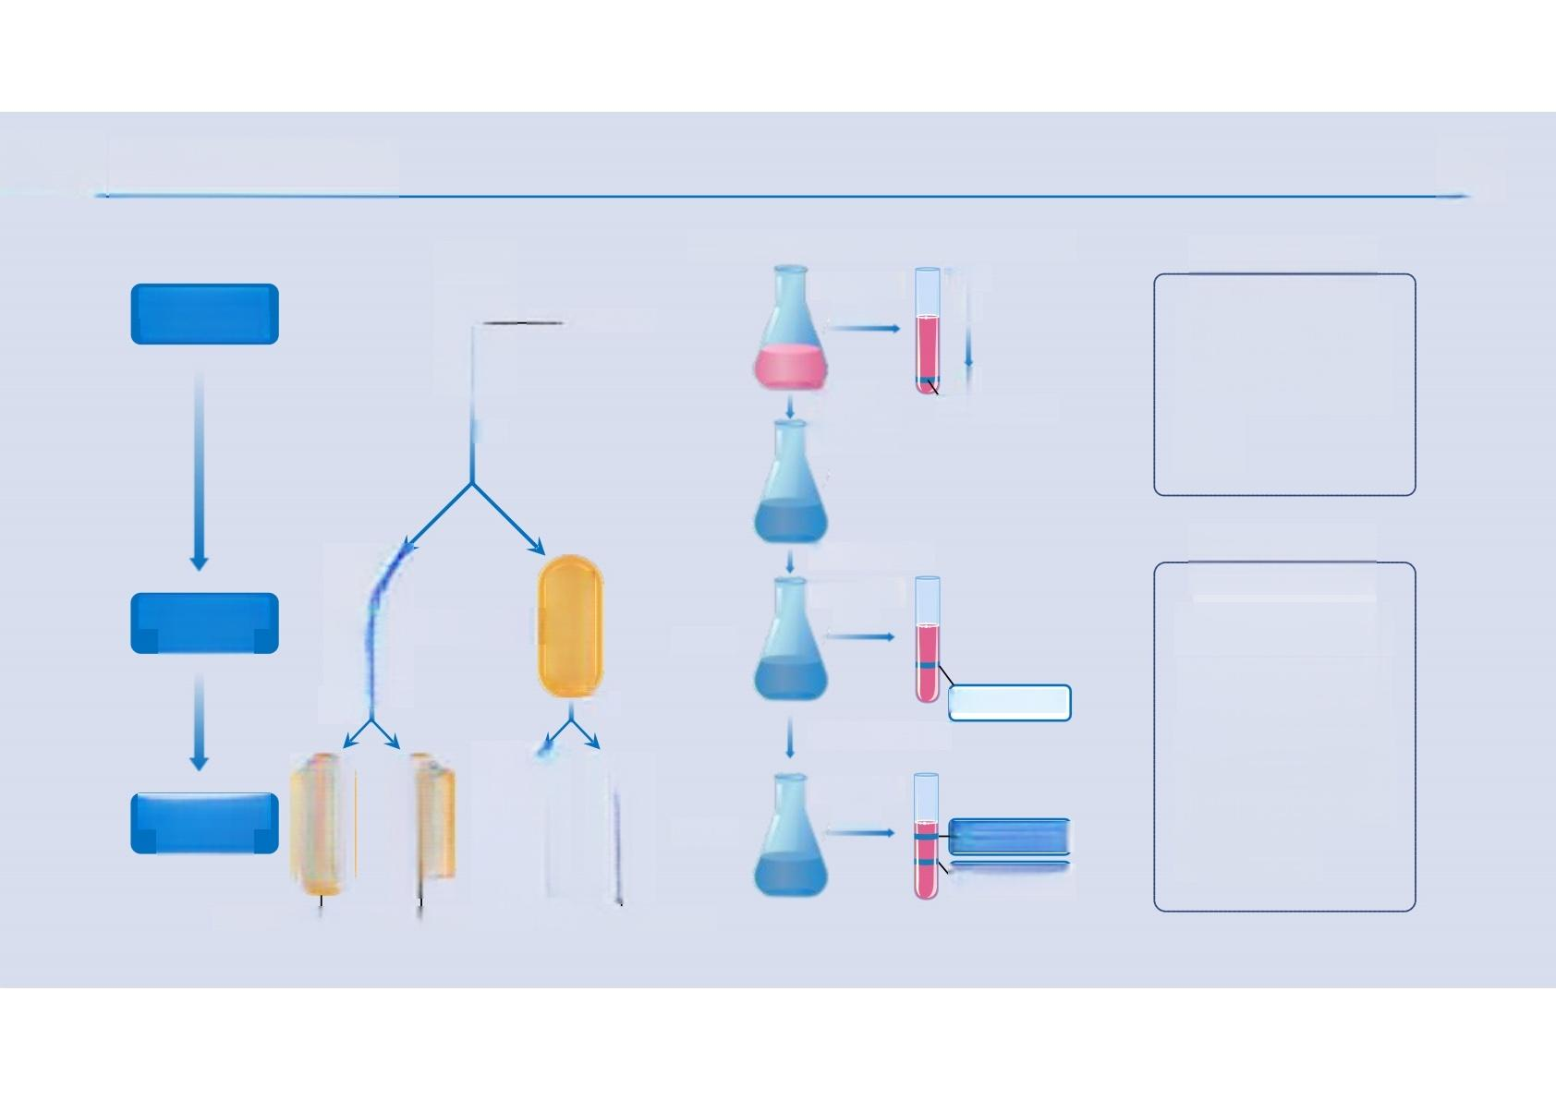

半保留复制证明
如 果DNA 复 制 是半保留复制 ^{—15N/I5N-DNA} | 大肠杆菌在含15NH₄Cl的培养液中生长若干代
 | 提取DNA, 离心 转移到含 14NH₄Cl的 培养液中 | 密度
 |  | 低 高
 |  | 15N/l5N-DNA
14N
实验结果
实验结果与 上述预期相 符。
实验结论
实验结果证 明 ，DNA的 复制是以半 保留的方式
进行的。
0 心
图 14N 第二代会出现 的结果是 15N/14N-DNA | 细胞分裂一次 提取DNA, 离心 15N/14N-DNA 细胞再分裂一次 提取DNA, 离心 14N/l4N-DNA 15N/4N-DNA
第一代会出现 的结果是
-15N/14N-DNA-
第一代
14N
0
0
吵 心
国
2v0
第二代
14N/14N-DNA
14N/14N-DNA 15N/14N-DNA

Slide 9


半保留复制证明
假如全保留复制是正确的，
实验预期又会是怎样的?

Slide 10




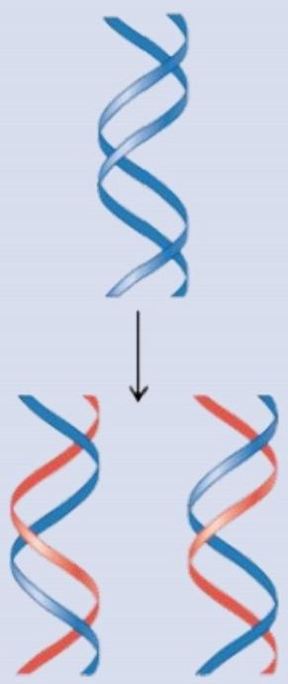
条件
定义
时期
DNA复制的过程
DNA 的复制是指以亲代DNA 为模板合成子代DNA 的过程。
细胞分裂前的间期，随着染色体的复制而完成的。
■模板：亲代DNA 分子两条链
■原料：4种脱氧核苷酸
■ 能量：由细胞呼吸提供。
■ 酶：解旋酶和DNA 聚合酶等

Slide 11
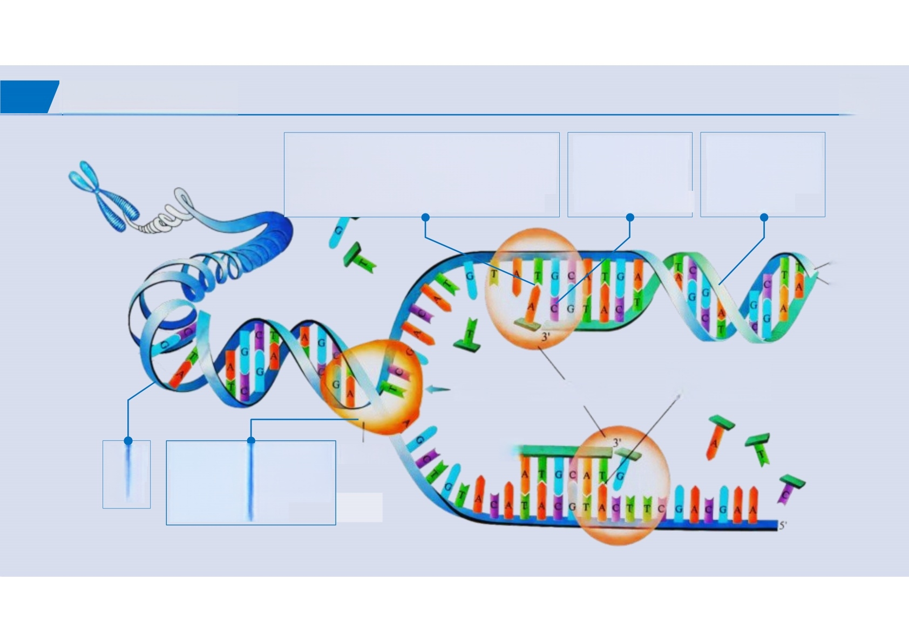
DNA复制的过程
碱基配对：DNA 聚合酶等以解开的每一 条母链为模板，以细胞中游离的4种脱 氧核苷酸为原料，按照碱基互补配对原 则，各自合成与母链互补的一条子链。
延 伸 ：随着模板 链解旋过程的进 行，新合成的子 链也在不断延伸。
螺 旋 ：同 时 ， 每 条新链与其对应 的模板链盘绕成 双螺旋结构。
3'
5'
以母链为模板进 行碱基互补配对
解旋 DNA聚合酶
双 链 DNA 分子
解 旋 ：复制开始时，在 细胞提供的能量的驱动 下，解旋酶将DNA双螺 旋的两条链解开。
解旋酶 5'

Slide 12

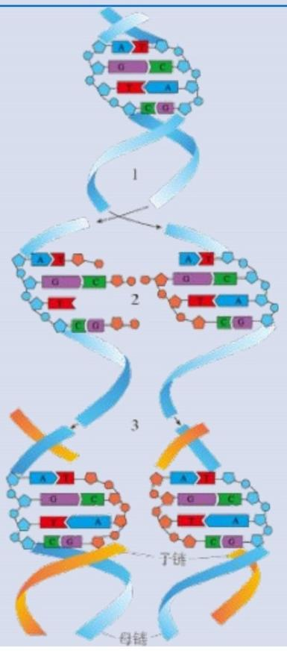

DNA复制的结果及特点
1.形成两个与亲代完全相同的DNA 分 子 ；
2.半保留复 制 ；
3.新复制出的两个子代DNA 分子，通过细胞 分裂分配到子细胞中。
DNA 复制的特点
边解旋边复制

Slide 13
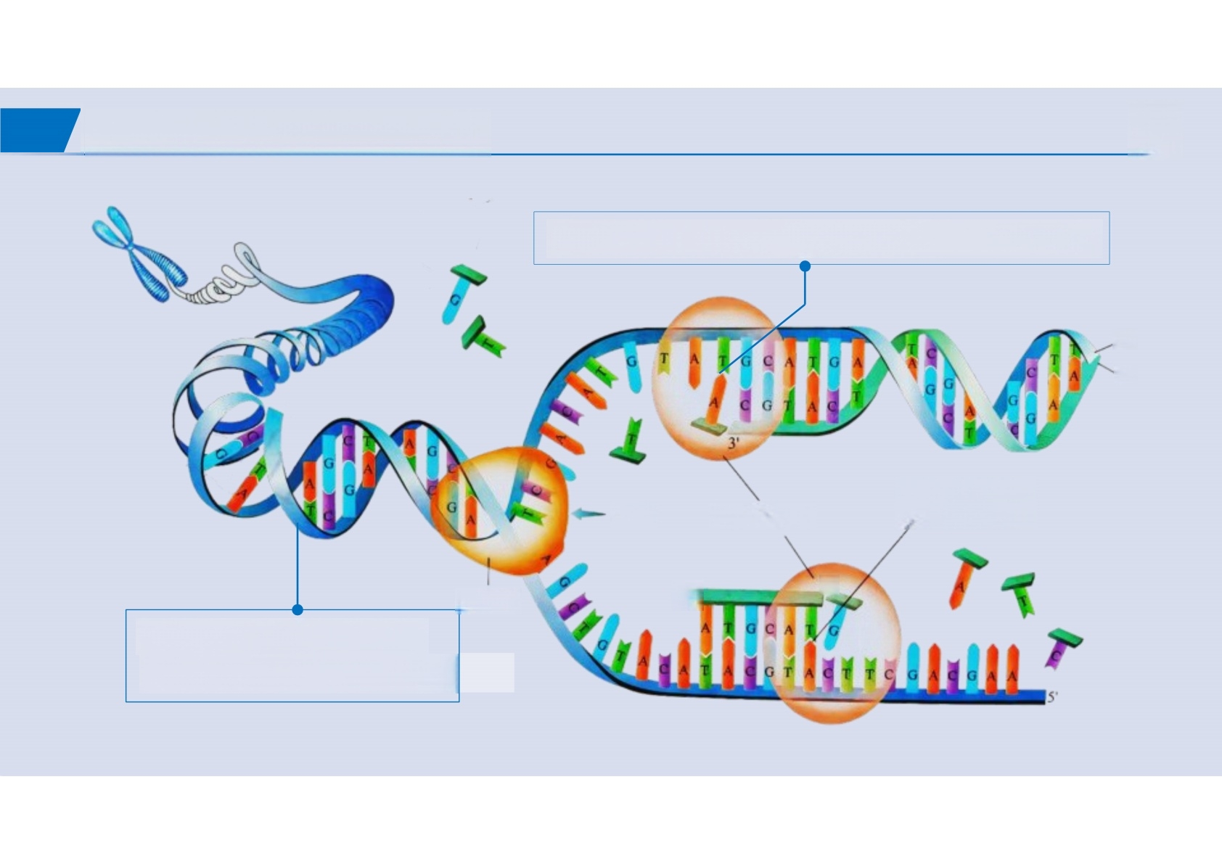
DNA复制的结构基础(原因)
通过碱基互补配对，保证了复制能够准确地进行。
-3' 5'
以母链为模板进 行碱基互补配对
解旋 DNA 聚合酶
解旋酶
DNA 独特的双螺旋结构，
为复制提供了精确的模 板。
3' 5'

Slide 14
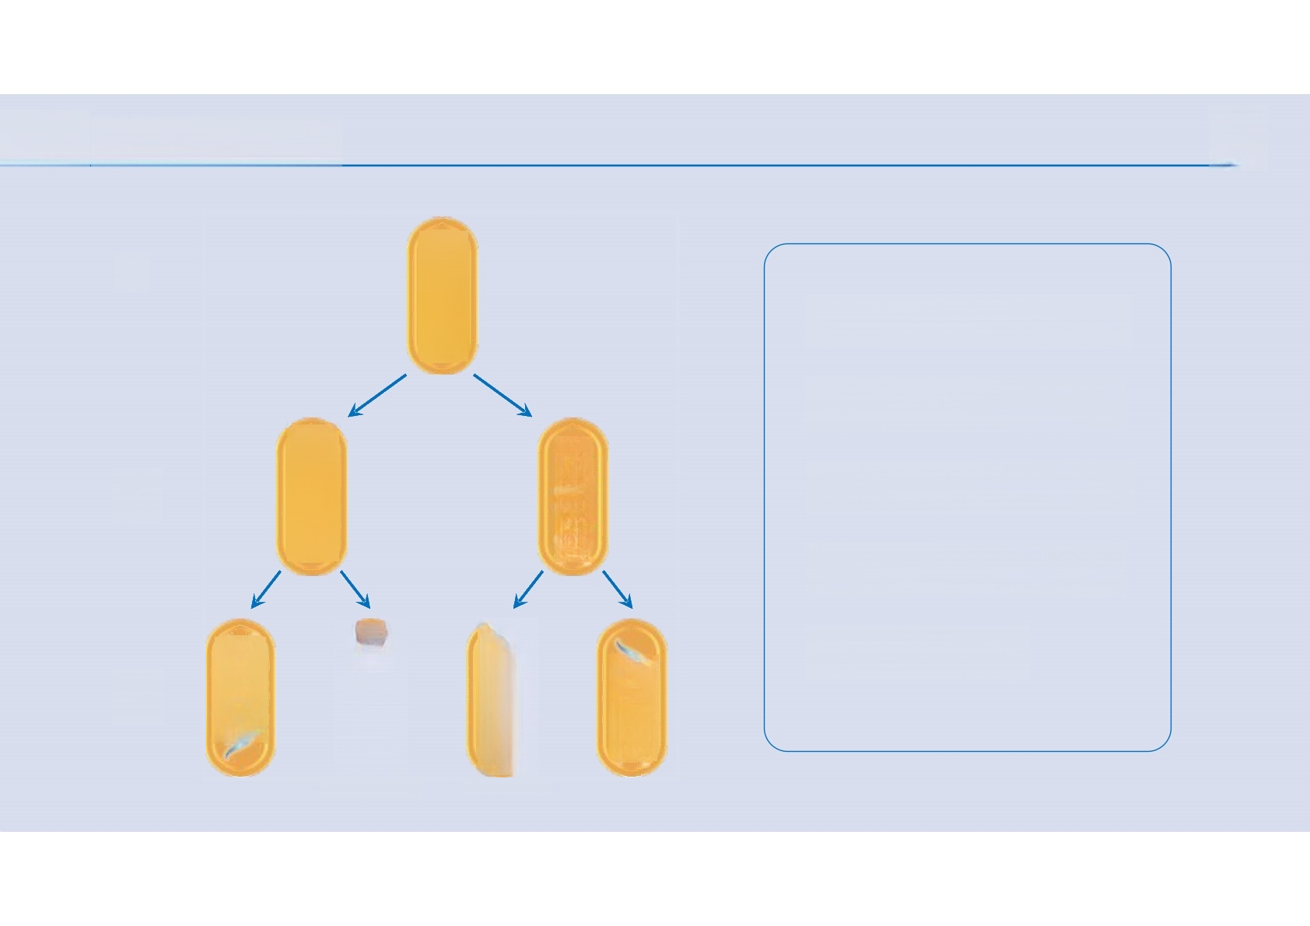

DNA复制的意义
P
0001
DNA 通过复制，将
遗传信息从亲代细 胞传递给子代细胞， 从而保持了遗传信 息 的连 续 性。
22
F₁
F₂
N
国
2…21
7v2

Slide 15
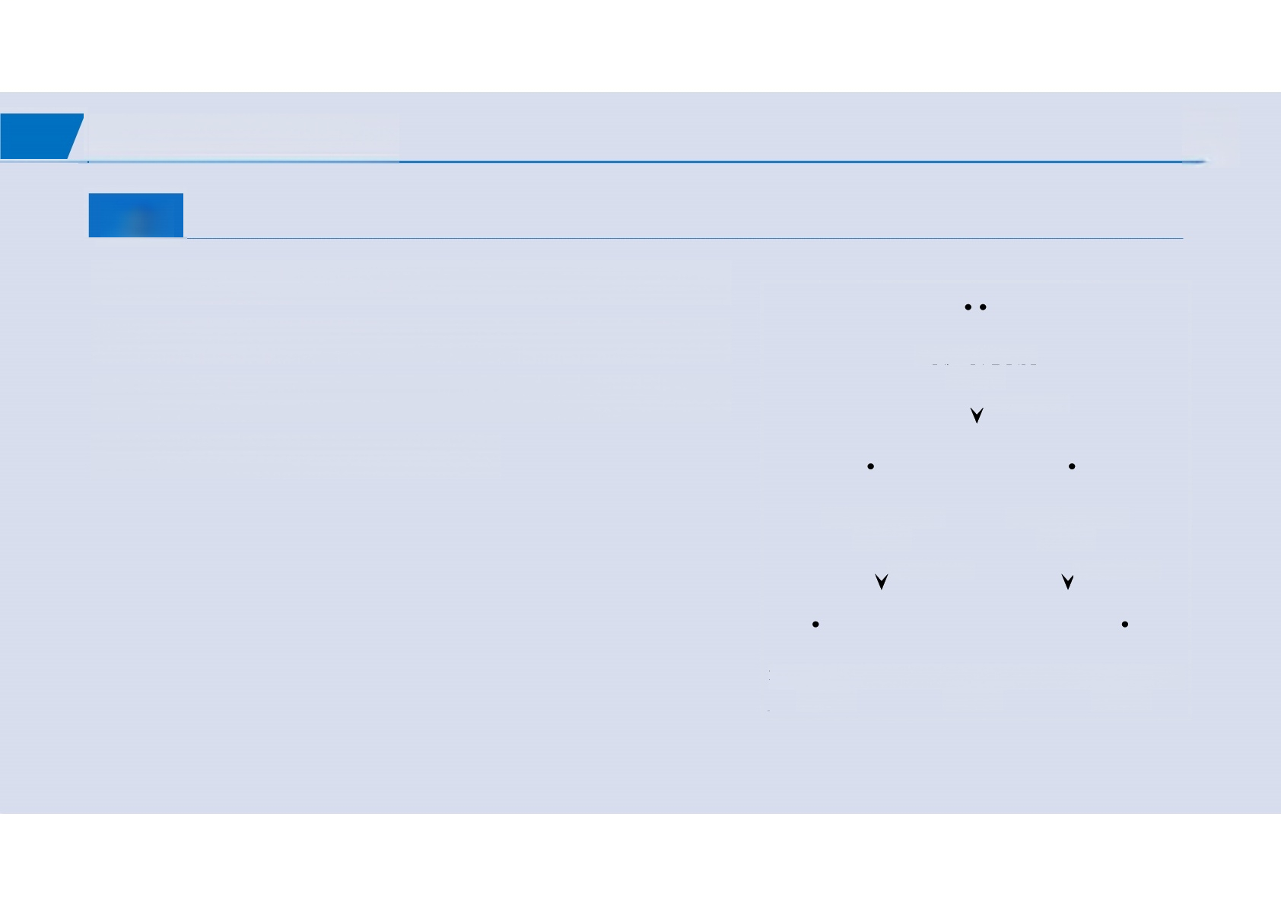
有关DNA复制的计算
规律
■一个双链DNA分子连续复制n次可形成
个子代DNA 分子，且含有最初母链的DNA 分 子有 个，含有母链的子代DNA 分子占所有 子代DNA分子总数的 %。
15N/15N-DNA
(重带)
第一次复制
15N/14N-DNA
(中带)
第二次复制
15N/14N-DNA
(中带)
第二次复制
15N/l⁴N-DNA 14N/¹⁴N-DNA 15N/¹4N-DNA
(中带) (轻带) (中带)

Slide 16
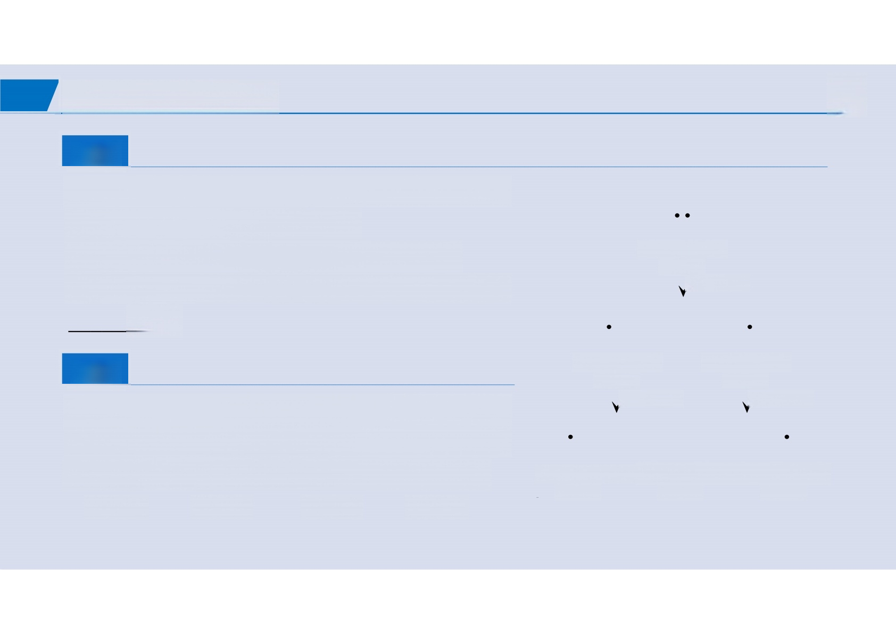
有关DNA复制的计算
规律
若一个双链DNA分子含有某种脱氧核苷酸m 个，该DNA 分子连续复制n次：
■可消耗游离的该种脱氧核苷酸___ 个。
■第n次复制消耗游离的该种脱氧核苷酸 _ 个。
训练
某个DNA 片段由100个碱基对组成，A+T 占 碱基总数的30%,若该DNA 片段第3次复制需 游离的胞嘧啶脱氧核苷酸分子个数为( B )
A.200 B.280 C.360 D.490
15N/15N-DNA
(重带)
第一次复制
15N/14N-DNA (中带) 第二次复制 | 15N/14N-DNA (中带) 第二次复制
15N/14N-DNA114N/¹⁴N-DNA 15N/¹4N-DNA
(中带) (轻带) (中带)

Slide 17
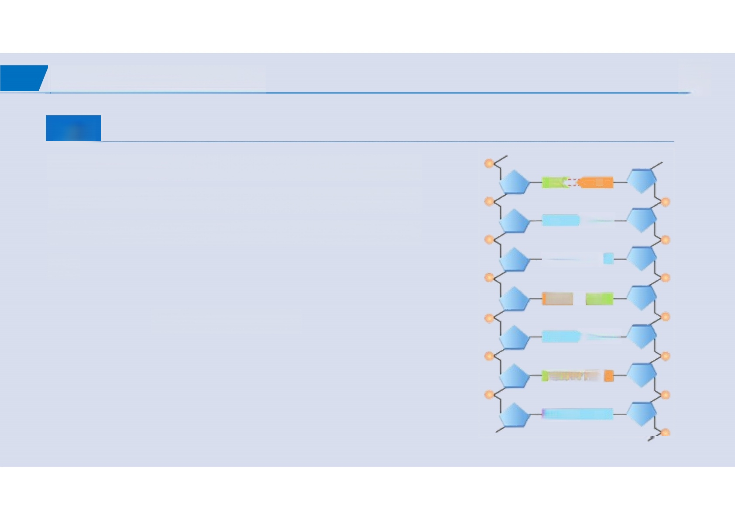
DNA的相对分子质量计算
分析
n个脱氧核苷酸聚合形成DNA ( 或 基 因 ) , 每
个脱氧核苷酸的平均相对分子质量为a, 则 真 核细胞核DNA (双链链状)的相对分子质量 为：
n×a-(n-2)×18
T
G
CG
AT
G
TA
C
A
C
C -
G

